Slide 1
Idea 제안 정보
대표 발명자 정보 | 성명 | 이현용 | 소속부서 | 플랫폼개발3팀
 | 전화번호 | 010-2017-9172 | e-mail | hy.lee@lginnotek.com
출원시급도 |  | ■ 보통 □시급 | 공개 예정일 | ■프로모션 □논문발표 □기타 사외공개 ( xxxx 년 x월 x일 예정)
PJT/제품 관련성 | PJT 관련성 | ■ PJT 관련 없음 □ 관련 PJT명 : 광각 ToF 플랫폼 모듈
 | 제품적용 | ■ 제품 적용 불명확 □ 제품적용 목적으로 테스트 혹은 검토중 □ 제품 적용 예정 (적용시점: )
발명의 명칭 |  | 2D Matrix VCSEL을 이용한 Dot/Flood 3D 모듈
선행 특허/문헌 정보 |  | [알고 있는 선행 특허번호 혹은 논문 등의 정보를 기재]
적용 가능한 Application기술 동향, 타사 기술 동향 |  | [기술의 동향, 타사 개발 동향 그리고 적용 가능한 Application이 있다면 기재하여 주시기 바랍니다.] 차량 Solid state Flash LiDAR 모듈
종래기술 구성 및 문제점 |  | 기존에는 Dot/Flood를 구현하기 위해서는 고정된 Pattern VCSEL을 각각 실장하여 DOE/Diffuser광학계로 구현하였으나, 공정수 및 공차증가하며, 패턴 변경이 안되는 단점이 있음. 본 발명에서는 2D Addressable VCSEL 구현을 통한 Dot+Flood 구현하여 공정수를 1개로 줄이고, VCSEL Ch 구동을 통한 Dot 패턴 및 Flood 패턴변화를 통해 근거리 Saturation 문제 및 특정 FOV만 조사하여 소비전력을 줄이는 효과가 있음.
한국특허공개번호 XXXX
[상기 종래기술의 구성에서 발생되는 문제점을 도면과 함께 설명하고, 필요시 별도 페이지에서 설명 가능]
문제되는 주요 도면
문제점 설명
- 0 -

Slide 2
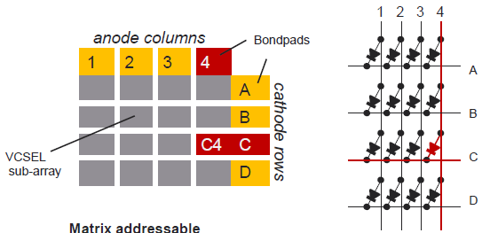
본 발명의 효과
특허출원 하고자 하는 발명의 효과 | [종래기술과 차별화되는 효과를 실험자료와 함께 설명하고, 필요시 별도 페이지에서 설명 가능] [차별화된 효과를 나타내는 구성을 기재하고, 해당 구성에 의한 효과를 기술] [발명의 차별화 element와 관련된 효과(최소2가지 이상) 및 전체 구성의 유기적 구성에 따른 예상 효과 모두 기재요]
발명의 차별화 element
효과
기존에는 VCSEL를 각각 사용하여 Dot + Flood Multi-ToF 구현하였으나,
Addressable VCSEL을 이용한 Dot + Flood Multi-ToF 구현 방식
VCSEL 여러 개를 사용할때는 공차증가 및 공정수 증가
선택적 구동으로 Dot 광원 형태를 조절 가능하며 특정 여역조사가능하여 소비전력 줄이는 효과가 있음.
Dot 광원
면광원
Dot 광원
면광원
DOE
Diffuser
DOE
Diffuser
Colli.Lens
Colli.Lens
VCSEL
VCSEL
Addressable VCSEL
2Ch D-IC
다채널 D-IC
- 1 -

Slide 3
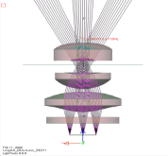
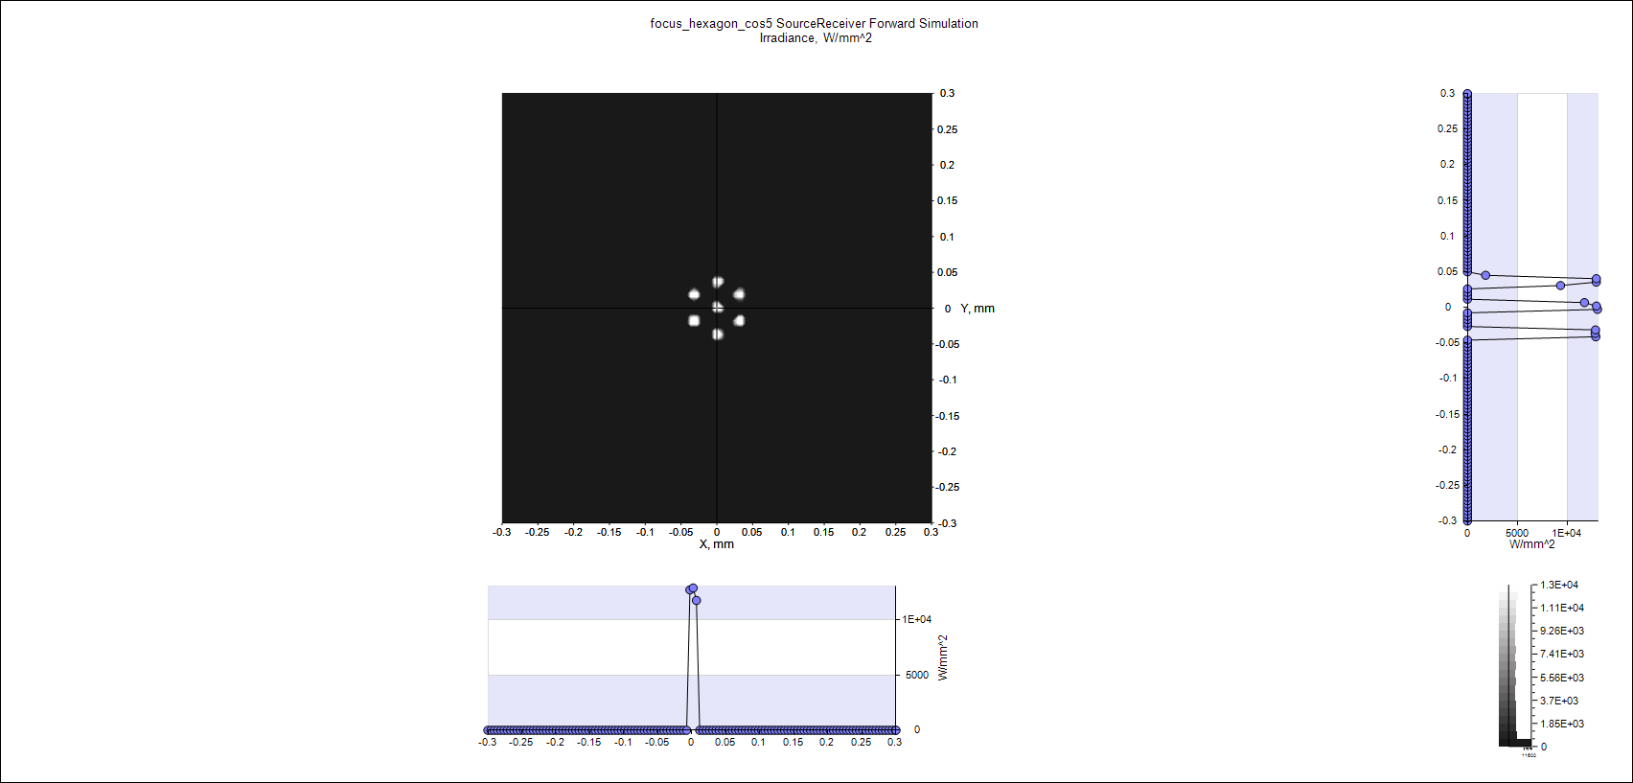
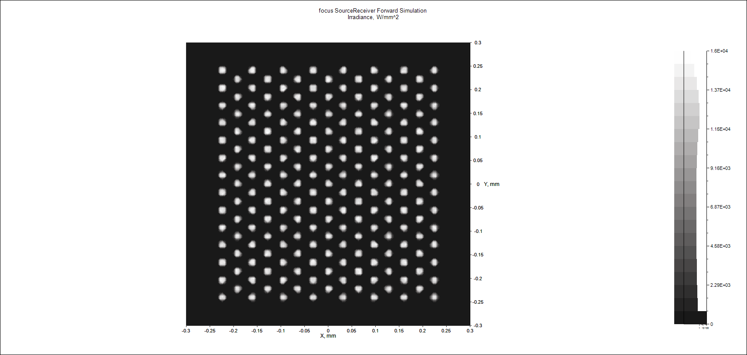
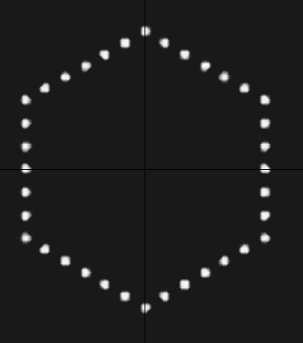
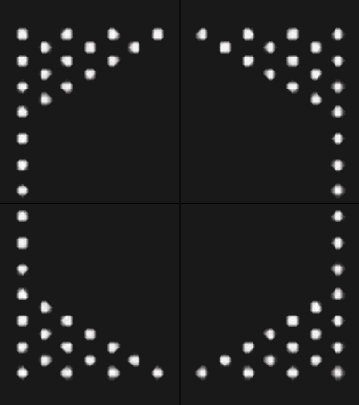
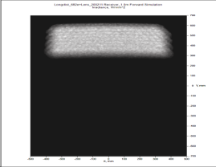
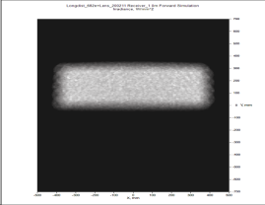
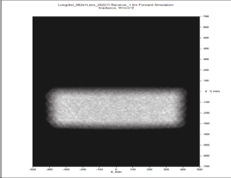
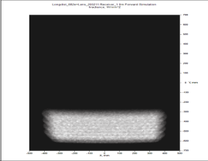
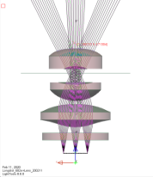
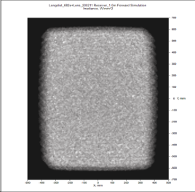
본 발명의 효과
특허출원 하고자 하는 발명의 효과 | [종래기술과 차별화되는 효과를 실험자료와 함께 설명하고, 필요시 별도 페이지에서 설명 가능] [차별화된 효과를 나타내는 구성을 기재하고, 해당 구성에 의한 효과를 기술] [발명의 차별화 element와 관련된 효과(최소2가지 이상) 및 전체 구성의 유기적 구성에 따른 예상 효과 모두 기재요]
Dot pattern | 전체 on | 1ch | 2ch | 3ch | 4ch
분할 채널에 다양한 패턴 형성
Flood Pattern | 전체 on | 1ch | 2ch | 3ch | 4ch
분할 채널에 저전류 구동 하는 경우
1ch
저전류 구동
1,2 ch
저전류 구동
1,2,3 ch
저전류 구동
- 2 -

